Slide 1
EVE 新一代HIS核心系统
王德刚

Slide 2
提纲
特点
内容

Slide 3
特点
以患者为中心，联通患者初诊、复诊、住院等多个业务环节
患者诊疗信息、医嘱、病历高度互动
以医嘱为核心驱动院内绝大部分诊疗行为，自动向医生、护士推送待做事项，并提供基于人员、部门、单笔业务等多角度的绩效数据
诊疗业务与计费业务实现了真正分离
支持核心资产研发与本地化研发的分离，系统提供多种手段满足个性化业务扩展
系统通过OpenAPI和EDA的方式灵活的实现与医院其他专有软件系统的交互
系统通过严格的错误处理设计和测试设计保证核心代码的质量，以及应用核心代码出现问题时定位问题的效率

Slide 4
内容
门诊看病
住院治病
信息维护和统计
门诊科室
住院科室
药房
收费处
挂号室
检查检验
病案室
核心引擎
病历编写
计费
医嘱执行
诊疗信息
患者生命周期

Slide 5
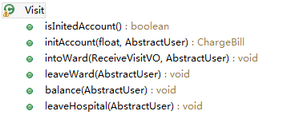
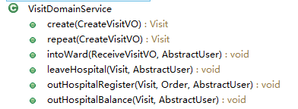
特点分项讲解-以患者为中心，联通患者初诊、复诊、住院等多个业务环节
将连续的门诊看病和住院治病看作一次就诊，依此设计了患者一次就诊实体（Visit）
患者一次就诊实体（Visit）通过业务动作改变其状态
如果业务差异性过大，未来考虑采用独立可配置的状态图来计算患者一次就诊的状态变化

Slide 6
PowerPoint 2013
使用先进的演示工具直观地设计精美的演示文稿、轻松与其他人共享和协作、提供展现专业素质的演示。
在 PowerPoint 入门中心查找更多内容
（在“幻灯片放映”模式中时单击该箭头）
Notes:
在 “幻灯片放映”模式，单击箭头进入 PowerPoint 入门中心。

